Slide 1




Validering och inledande kartläggning
Notes:
Elefant

Slide 2
Ägare och projektgrupper
Framtidskortet:
Ägargruppen: Chefer/rektor och SYV
Arbetsmarknadsenheten i Luleå
Vuxenutbildning i Norrtälje
Vuxenutbildningen i Karlshamn
Utvecklingsgrupp:
Börje, Agneta, Lars
Universitet
Grundskolan
Gymnasiet
Valideringscentralen:
Styrgrupp: Skolchefer/rektorer inom Vux 5 norr.
5 totalt (2 från vardera kluster + Knut)
Styrgruppen ordförande är skolchef/rektor i Norrtälje kommun.
Projektledning:
5 totalt (2 från vardera kluster + Lars)
Projektledare: Studie- och yrkesvägledare i Norrtälje kommun.
1 kontaktperson (SYV) från varje kommun
1 kontaktperson (SYV?) från varje skola

Slide 3
Vad innebär den nya bestämmelsen om inledande kartläggning?
Den inledande kartläggningen kan göra det möjligt för individen att överblicka sitt kunnande inför vägvalet att börja studera eller att genomgå prövning eller validering.
Den nya bestämmelsen innebär ett förtydligande av det ansvar som hemkommunen har redan idag när det gäller att tillhandahålla vägledning för individer

Slide 4
Den bärande idén
Valideringscentralen.se
Gemensam webbplats
Gemensamt informationsmaterial
Egen kommunsida
Här publiceras självskattningsmaterialet
Framtidskortet
Här skapas självskattningsmaterialet
Hämtar och bearbetar svaren
Orienteringskursen
Anordnas av skolorna (utförarna)
Här sker valideringen

Slide 5
Studie- och yrkesvägledare
(huvudmannen)
Yrkeslärare på komvuxskolorna
(utbildningsanordnare)
Inledande kartläggning
Validering
Dokumentation
Utbildningar
Generella
erfarenheter
Fördjupad kartläggning
Bedömning
Betyg
Intyg
Yrkeserfarenheter
Prövning
Fokus på kartläggning
Fokus på bedömning
Utanför valideringsprocessen
Innanför valideringsprocessen

Slide 6
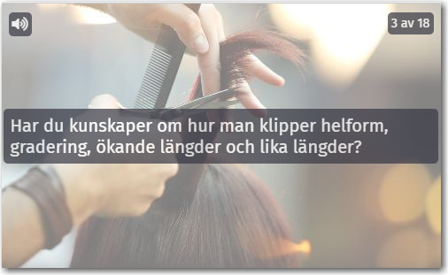
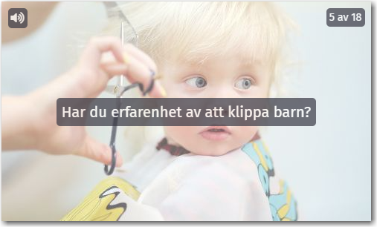
Självskattning av yrkeskunskaper
Självskattningsmaterial från AF:s webbplats
Granskas av yrkeslärare
Omformas till kortlekar i Framtidskortet
Underlag för ett samtal

Slide 7
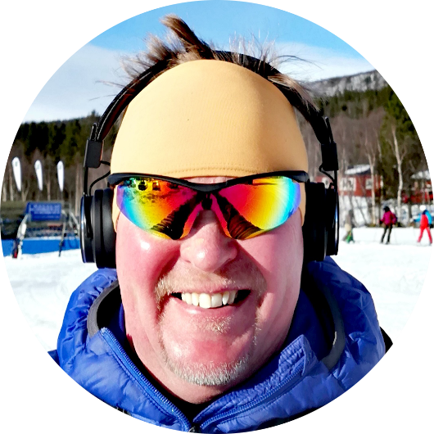
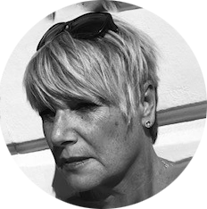
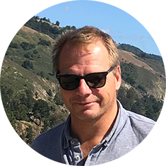
Framtidskortet
Startade som projekt
Region Norrbotten
Region Blekinge
Luleå
Norrtälje
Karlshamn
I drift sedan 1 december 2021
Finansieras med licensavgift
Ägare
Luleå
Norrtälje
Karlshamn
Utvecklingsgrupp
Styrgrupp
Börje Lindqvist
Arbetsmarknads-
förvaltningen
Luleå kommun
Lars Hugsén
Vuxenutbildningen i
Norrtälje kommun
Agneta Andersson
Vuxenutbildningen i
Karlshamns kommun

Slide 8
Karriärvägledning
Inledande kartläggning
Validering

